Slide 1
Coding Mum SG Batch 02
Disusun oleh: Kuswati

Slide 2


Coding Mum
Program Bekraf
Pemberdayaan Perempuan

Slide 3
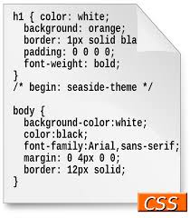
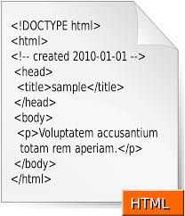
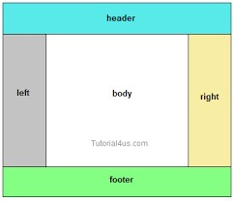
Cara:
Cascading Style Sheet
HyperText Markup Language
Div/Pembagian

Slide 4
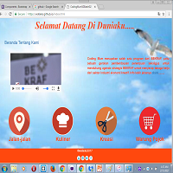
website

Slide 5



Tujuan:
Mendapatkan Uang
Berbagi Informasi
Kampanye Lingkungan

Slide 6
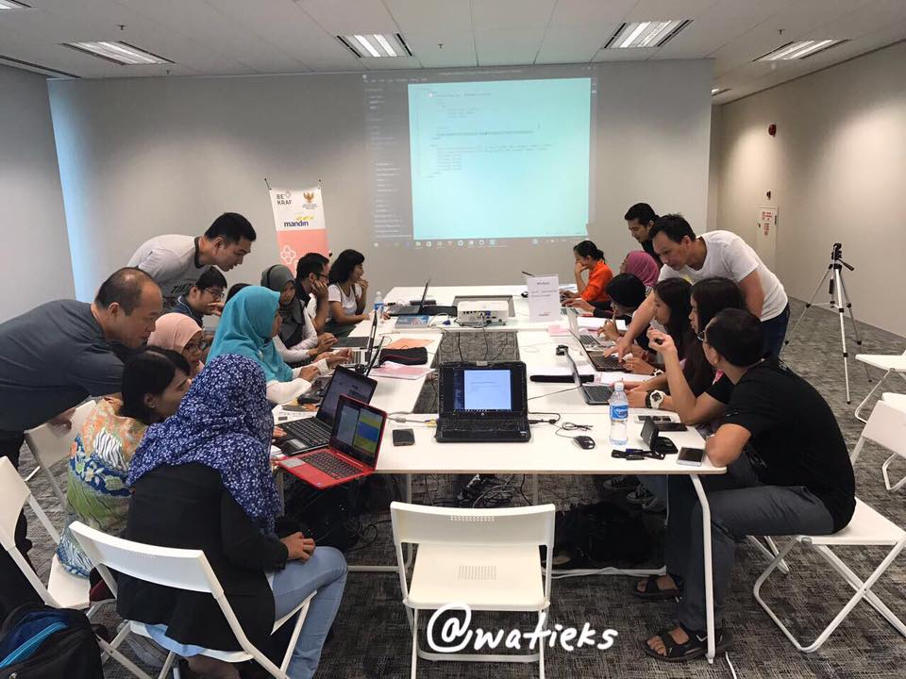

Terimakasih
-Penyelenggara
-Sponsor
-Pembimbing

Slide 7
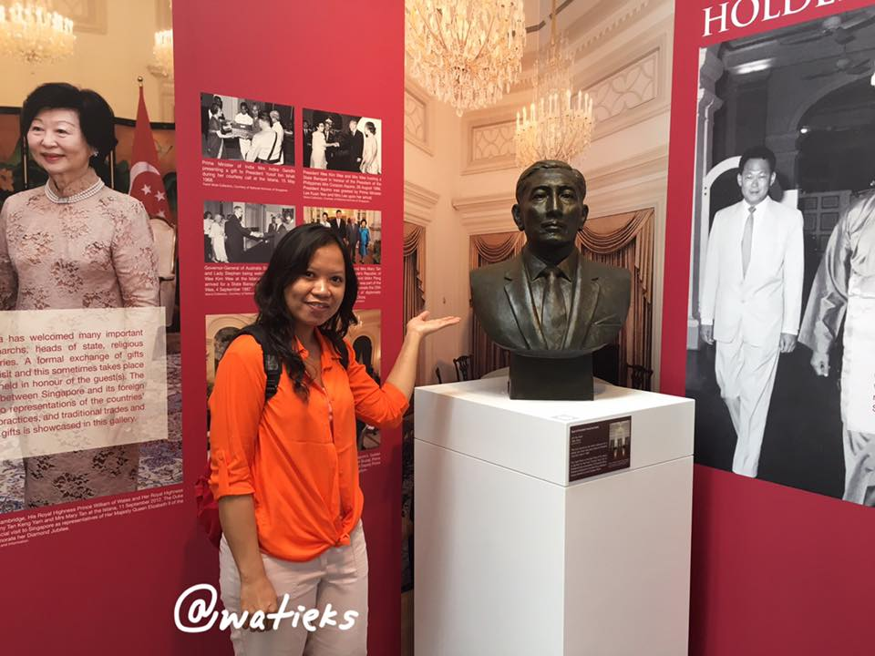


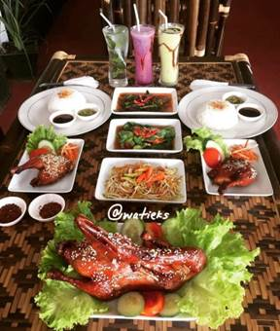
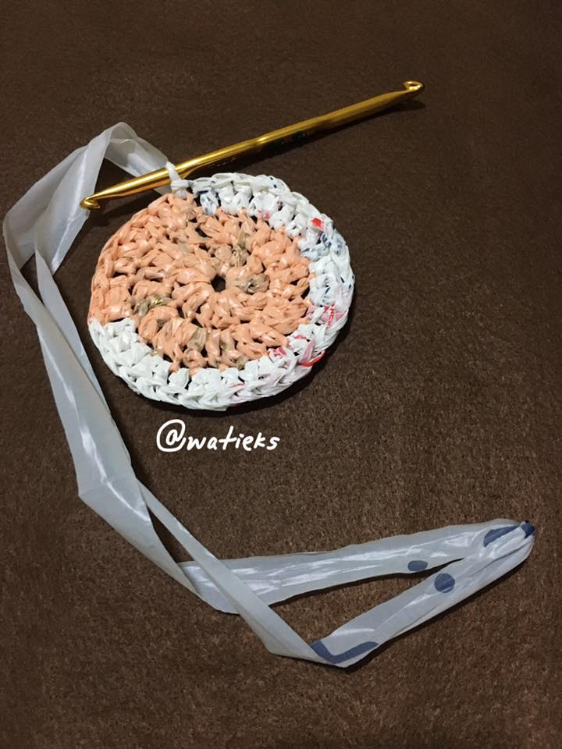
Gallery
Rekreasi, Kuliner & Kreasi

